Slide 1
EL PATRÓN PRISM SE MANTIENE ESTABLE EN EL TIEMPO. ANÁLISIS DE LA COHORTE DE DESARROLLO PULMONAR
DE LA UNIVERSIDAD DE GRANADA
V. Hurtado García, A.R. Arroyo Moreno, C. Guerrero Serrano, J.M. Pérez-Victoria Casado, V. Sabat Navas-Parejo, J. De la Torre Navas, A. Gallardo Marchal, J.A. Holgado Terriza, P.J. Romero Palacios

Slide 2

ÍNDICE
Introducción.
Metodología.
Resultados.
Conclusiones.

Slide 3
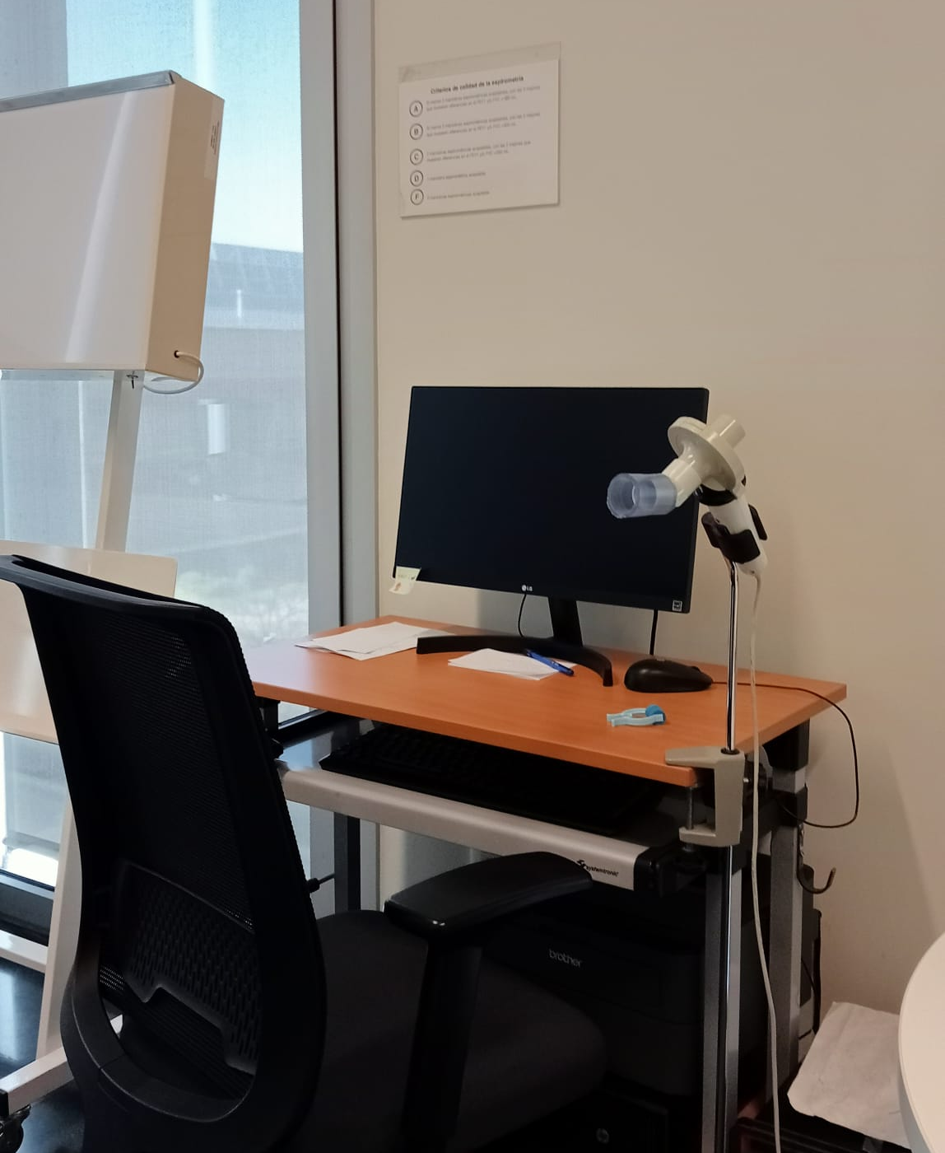
INTRODUCCIÓN
PRISm (Preserved ratio with impaired spirometry): FEV1/FVC> 0.7 y FEV1<80% del valor teórico.

Slide 4

INTRODUCCIÓN
Indicador de preEPOC.
Desconocemos cosas al respecto
¿Aparece tempranamente?
¿Cual es su prevalencia?
¿Se mantiene estable en el tiempo?

Slide 5

METODOLOGÍA
Estudio observacional prospectivo.
Análisis de PRISm en vista basal y tras 1 año de seguimiento.
Estadísticamente significativo: p-valor <0.05
Jamovi®

Slide 6
RESULTADOS
Cohorte con 424 sujetos sanos.
Fumadores activos: 10.6%.
Mujeres: 61.8%.
Edad media: 19,5 años (+/-2.2 años).

Slide 7

RESULTADOS
214 Sujetos con 3 espirometrías, con criterios de calidad A, y seguimiento 12 meses.
Grado | Descripción
A | 3 maniobras aceptables, y 2 mejores que muestren diferencias de FEV1 y/o FVC < 100mL
B | 3 maniobras aceptables, con las 2 mejores que muestren diferencias de FEV1 y/o FVC < 200mL
C | 2 maniobras aceptables, con las 2 mejores que muestren diferencias de FEV1 y/o FVC < 250mL
D | 1 maniobra espirométrica aceptable

Slide 8
RESULTADOS
Vista basal:
  56 (14,1%) patrón PRISM .
  7 (1,7%) patrón obstructivo.
Seguimiento de 1 año: 24 (11,2%) mantuvieron PRISM en las 3 exploraciones.

Slide 9
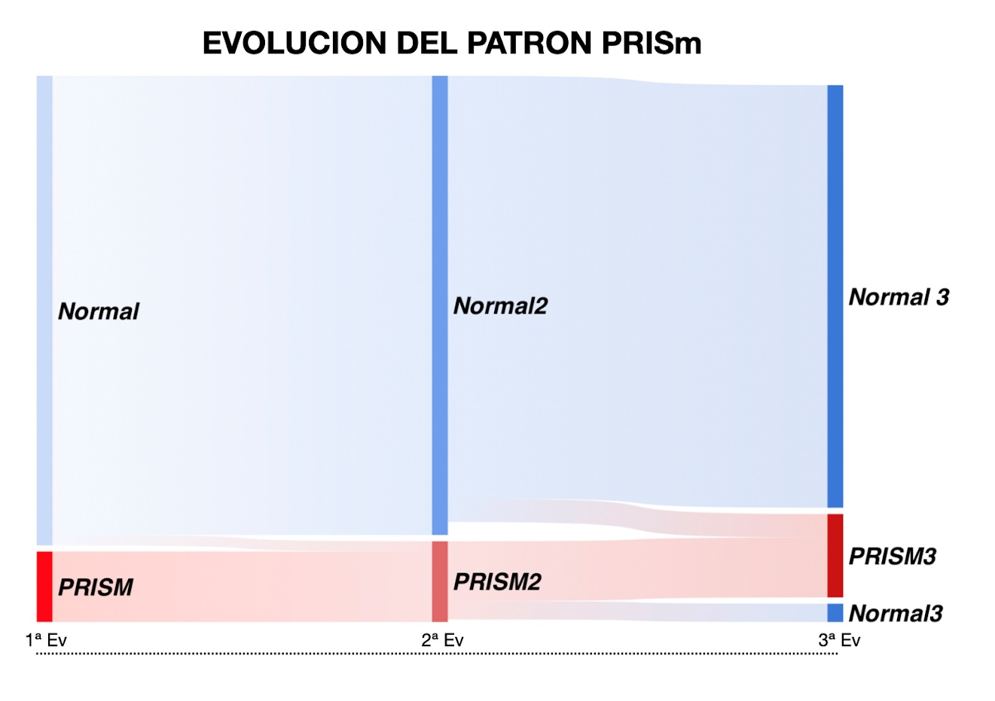
RESULTADOS

Slide 10
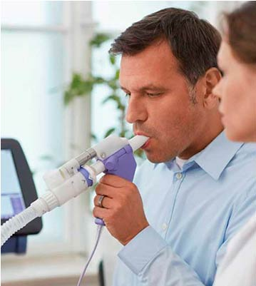
CONCLUSIONES
El patrón aparece en el 14,1% de los participantes, y en el 11,2% con seguimiento de 1 año.
El patrón PRISm es estable en el tiempo.

Slide 11


MUCHAS GRACIAS

